Slide 1
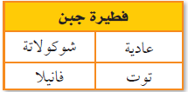
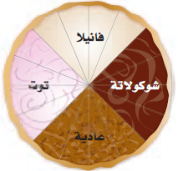
1
4
نعم

Slide 2
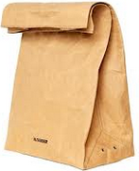
اذا كان لدينا كيسا يحوي 10 كرات زجاجية ، 7 كرات خضراء وكرتين حمراوين وكرة واحدة صفراء .
اذا اخترت كرة عشوائيا ، فما اللون الذي تكون امكانية ظهوره أكثر ؟
أخضر
اذا اخترت كرة عشوائيا ، فما اللون الذي تكون امكانية ظهوره أقل ؟
أصفر
هل امكانية ظهور كرة حمراء كبيرة ؟
لا
نعم
هل امكانية ظهور كرة ليست حمراء كبيرة ؟

Slide 4
النواتج وعددها 6
1
2
3
4
5
6
ثلاثة أعداد من ستة

Slide 5
1
=
3
ح ( عدد فردي ) =
النواتج وعددها 6
2
6
1
=
2
ح ( 5 أو 6 ) =
1
2
3
4
5
6
3
6
ثلاثة أعداد من ستة
1
=
3
ح ( عدد أولي ) =
ثلاثة أعداد من ستة
2
6
عددان من ستة

Slide 6
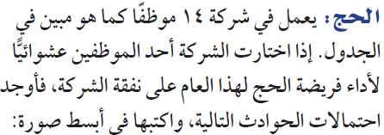
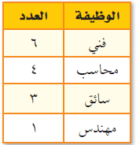
3
ح ( سائق ) =
14
14
1
=
ح ( موظف ) =
14
0
0
=
ح ( طبيب ) =
14
مجموع | 14
9
ح ( فني أو سائق ) =
14

Slide 7
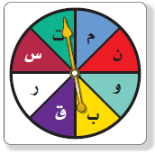
حرف من ثمانية
1
ح ( م ) =
8
حرفان من ثمانية
حرف من ثمانية
1
2
=
ح ( ق أو ر ) =
4
8
المجموع | 8 أحرف
1
ح ( حرف علة ) =
8

Slide 8
النواتج وعددها 4
اذا شارك أحمد وفهد وخالد وصالح في الحفل المدرسي فأوجد ما يأتي :
شخص من أربعة
الحادثة
أحمد
1
ح ( مقدم فقرات الحفل أحمد ) =
فهد
4
متممة الحادثة
ثلاثة من أربعة
3
ح ( لا يقدم أحمد فقرات الحفل ) =
خالد
4
صالح
1
=
4
=
3
+
1
لاحظ أن :
4
4
4
1
احتمال الحادثة + احتمال متممتها =
أي أن :
ح ( ب ) + ح ( بَ ) =
1
1 ــ ح ( ب )
ح ( بَ ) =

Slide 9
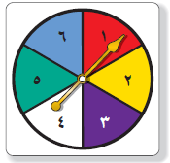
المجموع | 6
1
ح ( 4 ) =
6
1
1 ــ
ح ( ألا تكون المجموعة الرابعة هي من تعرض نشاطها أولا ) =
5
6
=
1
ــ
6
=
6
6
6
1
=
2
ح ( 1 أو 3 ) =
3
6
1
1 ــ
ح ( ألا تكون المجموعة الأولى ولا الثالثة هي من تعرض نشاطها أولا ) =
2
3
=
1
ــ
3
=
3
3
3

Slide 10
المجموع | 30 كرة
3
18
1
5
=
ح ( حمراء أو برتقالية ) =
=
ح ( سوداء ) =
5
30
6
30
7
ح ( زرقاء ) =
0
30
0
=
ح ( خضراء ) =
23
7
30
=
1 ــ
ح ( ليست زرقاء ) =
30
30
3
ح ( حمراء أو برتقالية ) =
0
=
0
ح ( صفراء ) =
5
30
3
1 ــ
ح ( ليست حمراء ولا برتقالية ) =
1
1 ــ 0 =
ح ( ليست صفراء ) =
5
2
=
5

Slide 11
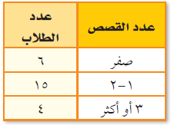
4
ح ( قرأ 3 قصص أو أكثر) =
25
21
=
4
1 ــ
ح ( ألا يكون قرأ 3 قصص أو أكثر ) =
المجموع | 25 طالب
25
25

